Slide 1
第四章
初识CSS

Slide 2
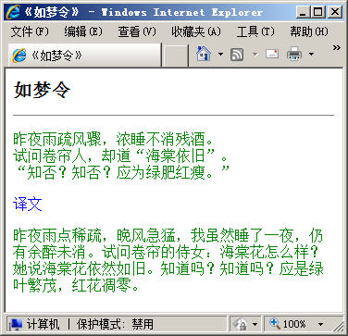
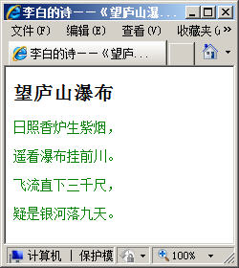
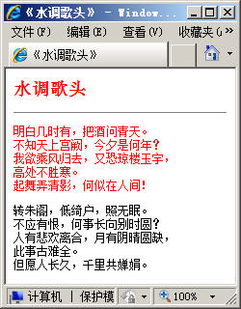
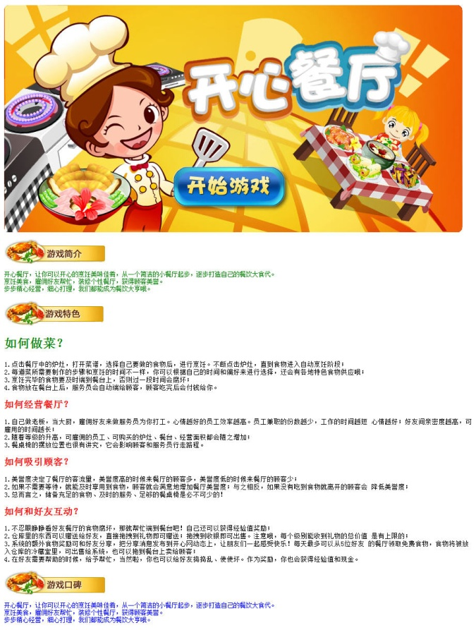
本章任务
制作《望庐山瀑布》
制作《水调歌头》
制作《如梦令》
制作开心餐厅介绍页面

Slide 3


本章目标
会使用CSS三种基本的选择器设置字体大小和颜色
会使用行内样式，内部样式表和外部样式表3种方式为HTML文档添加CSS样式
会使用复合选择器为特定的网页元素添加CSS样式
理解CSS继承特性，并掌握其在CSS样式中的应用

Slide 4
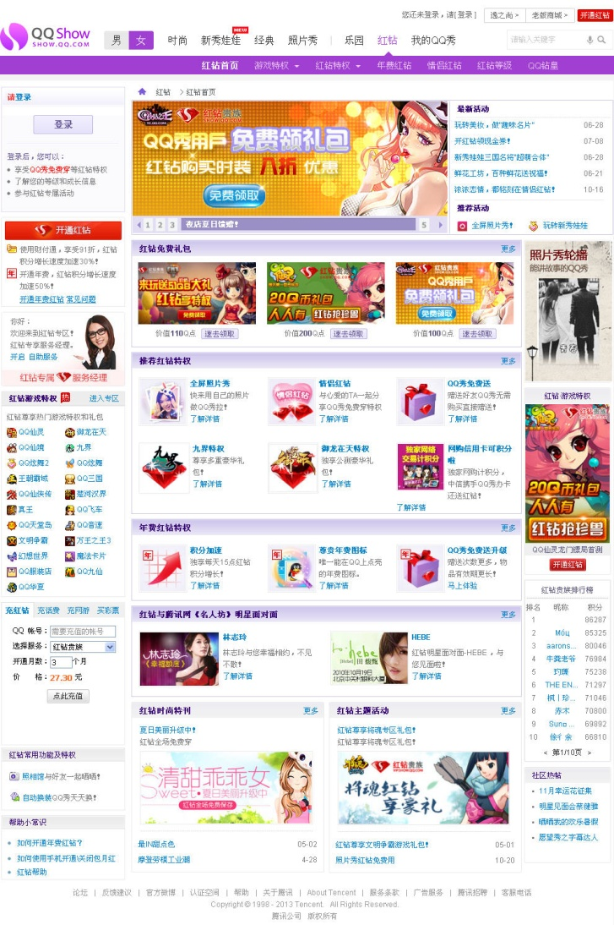
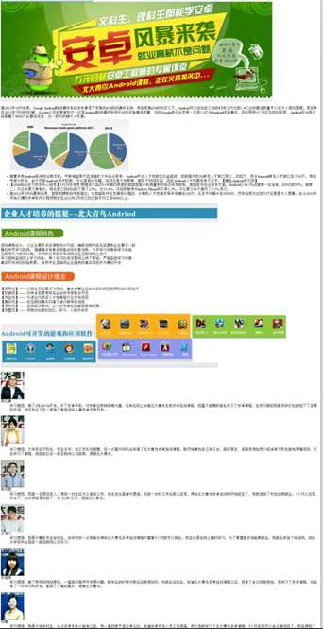
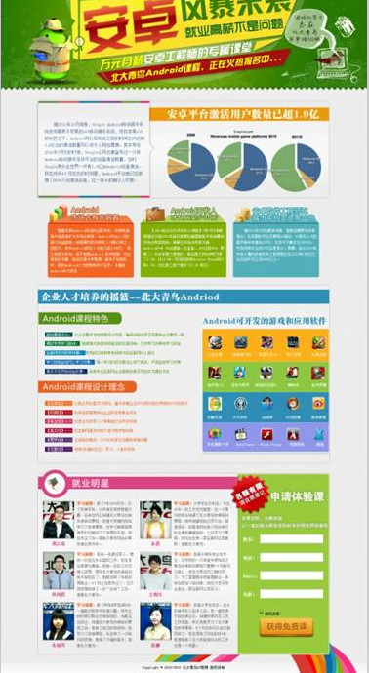
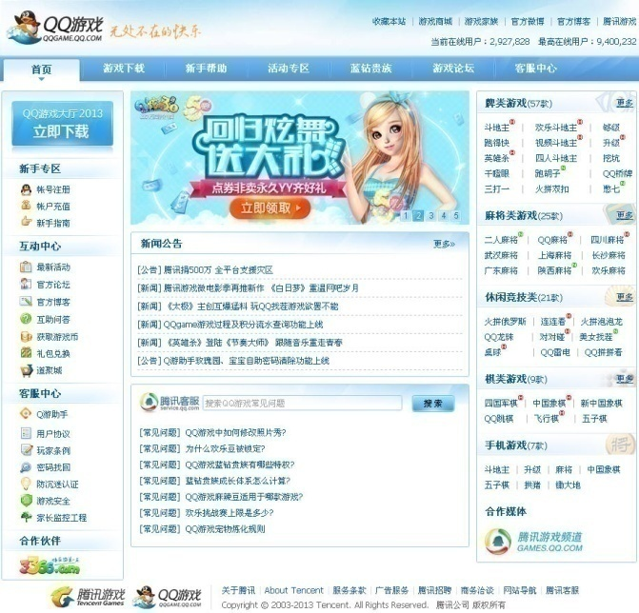

使用CSS的意义
CSS：层叠样式表（Cascading Style Sheet）
CSS在网页中的应用

Slide 5
CSS的优势
内容与表现分离
网页的表现统一，容易修改
丰富的样式，使得页面布局更加灵活
减少网页的代码量，增加网页的浏览速度，节省网络带宽
运用独立于页面的CSS，有利于网页被搜索引擎收录

Slide 6


CSS的基本语法2-1
CSS基本语法结构
语法
选择器
属性
值
选择器 { 声明1;
声明2;
…… }
h1 {
font-size:12px;
color:#F00;
}
声明
经验
CSS的最后一条声明后的“;”可写可不写，但是，基于W3C标准规范考虑，建议最后一条声明的结束“;” 都要写上

Slide 7
CSS的基本语法2-2
style标签
<style type="text/css">
h1 {
font-size:12px;
color:#F00;
}
</style>

Slide 8


CSS选择器3-1
标签选择器
类选择器
ID选择器
HTML标签作为标签选择器的名称
<h1>…<h6>、<p>、<img/>
属性
值
语法
p { font-size:16px;}
标签选择器
声明
演示示例1：标签选择器

Slide 9
CSS选择器3-2
标签选择器
类选择器
ID选择器
<标签名 class= "类名称">标签内容</标签名>
属性
值
类名称
语法
.class { font-size:16px;}
类选择器
声明
演示示例2：类选择器

Slide 10
CSS选择器3-3
标签选择器
类选择器
ID选择器
属性
值
id名称
语法
#id { font-size:16px;}
id选择器
声明
演示示例3：ID选择器

Slide 11
小结
标签选择器直接应用于HTML标签
类选择器可在页面中多次使用
ID选择器在同一个页面中只能使用一次

Slide 12

学员操作—制作《望庐山瀑布》
练习
需求说明
使用标题标签和段落标签制作李白的诗《望庐山瀑布》，诗正文字体颜色为绿色，字体大小为14px。
完成时间：5分钟

Slide 13
学员操作—制作《水调歌头》
练习
需求说明
标题颜色为红色，字体大小为18px；正文第一段字体大小为12px，字体颜色为红色，第二段字体颜色为黑色，字体大小为12px
红色18px字体
红色12px字体
水平线
黑色12 px字体
完成时间：5分钟

Slide 14
学员操作—制作《如梦令》
练习
需求说明
使用标签选择器设置标题字体大小为20px
页面中所有段落中的文本字体大小为16px
使用类选择器设置正文和译文内容字体颜色为绿色
使用ID选择器设置译文标题颜色为蓝色
完成时间：5分钟

Slide 15
HTML中引入CSS样式7-1
行内样式
内部样式表
外部样式表

Slide 16

HTML中引入CSS样式7-2
行内样式
使用style属性引入CSS样式
示例
<h1 style="color:red;">style属性的应用</h1>
<p style="font-size:14px; color:green;">直接在HTML标签中设置的样式</p>

Slide 17
HTML中引入CSS样式7-3
内部样式表
CSS代码写在<head>的<style>标签中
优点
方便在同页面中修改样式
缺点
不利于在多页面间共享复用代码及维护，对内容与样式的分离也不够彻底

Slide 18
HTML中引入CSS样式7-4
外部样式表
CSS代码保存在扩展名为.css的样式表中
HTML文件引用扩展名为.css的样式表，有两种方式
链接式
导入式

Slide 19
HTML中引入CSS样式7-5
外部样式表
链接外部样式表
语法
文件路径
使用外部样式表
文件类型
<head>
……
<link href="style.css" rel="stylesheet" type="text/css" />
……
</head>
演示示例4：链接外部样式表

Slide 20
HTML中引入CSS样式7-6
外部样式表
导入外部样式表
语法
<head>
……
<style type="text/css">
<!--
@import url("style.css");
-->
</style>
</head>
演示示例5：导入外部样式表

Slide 21
HTML中引入CSS样式7-7
链接式与导入式的区别
<link/>标签属于XHTML，@import是属于CSS2.1
使用<link/>链接的CSS文件先加载到网页当中，再进行编译显示
使用@import导入的CSS文件，客户端显示HTML结构，再把CSS文件加载到网页当中
@import是属于CSS2.1特有的，对于不兼容CSS2.1的浏览器来说就是无效的。

Slide 22
CSS样式优先级
行内样式>内部样式表>外部样式表
ID选择器>类选择器>标签选择器

Slide 23
CSS的高级应用
CSS复合选择器
后代选择器
交集选择器
并集选择器
CSS继承特性

Slide 24
CSS复合选择器3-1
后代选择器
在CSS选择器中通过嵌套的方式，对特殊位置的HTML标签进行声明
外层的标签写在前面，内层的标签写在后面，之间用空格分隔
标签嵌套时，内层的标签成为外层标签的后代
h3 strong{color:blue; font-size:36px;}
演示示例6：后代选择器

Slide 25
CSS复合选择器3-2
交集选择器
由两个选择器直接连接构成，选中二者各自元素范围的交集
第一个必须是标签选择器，第二个必须是类选择器或者ID选择器
选择器之间不能有空格，必须连续书写
p.txt{color:blue; line-height:28px;}
演示示例7：交集选择器

Slide 26
CSS复合选择器3-3
并集选择器
多个选择器通过逗号连接而成
利用并集选择器同时声明风格相同样式
h3,.first,.second,#end{
font-size:16px;
color:green;
font-weight:normal;
}
演示示例8：并集选择器

Slide 27
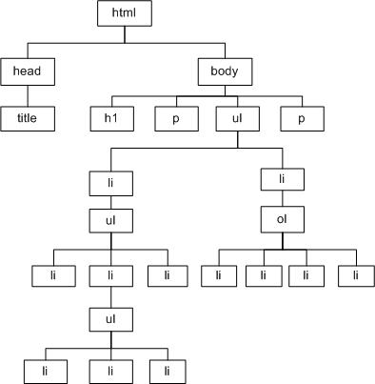
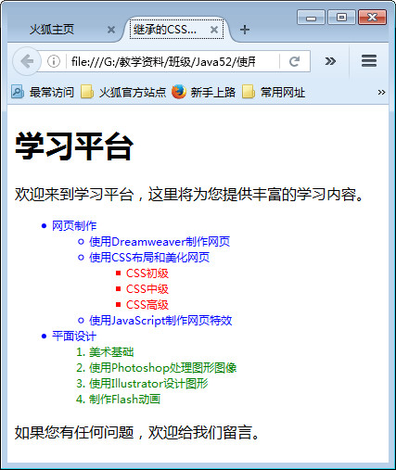
CSS继承特性
什么是继承
演示示例9：继承的应用

Slide 28
CSS中应用继承
子标签可以继承父标签的样式风格
子标签的样式不会影响父标签的样式风格
演示示例10：继承的CSS应用

Slide 29

学员操作—制作开心餐厅页面
练习
需求说明
图片放在段落标签中，标题放在<h2>标签中
段落标签中的文本大小为12px，标题大小为18px，颜色为红色
CSS样式体现出复合选择器的应用
分别使用行内样式、内部样式和外部样式表的形式制作本页面，使用链接方式引用外部样式表
完成时间：10分钟

Slide 30
总结
CSS在网页的应用和它的优势。
使用<style>标签引入CSS样式。
CSS选择器分标签选择器、类选择器和ID选择器。
在HTML中引入CSS样式的三种方式分别是行内样式、内部样式表和外部样式表
外部样式表使用<link/>标签链接外部CSS文件，CSS样式的优先级依据就近原则。
CSS的复合选择器分为交集选择器、并集选择器和后代选择器。

